Slide 1
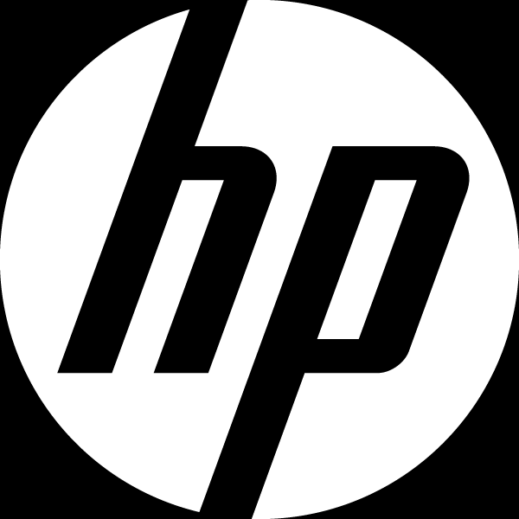
SQL查询艺术
惠普-济宁国际软件人才及产业基地

Slide 2

第3讲：SQL语言基础
目录
第一节：三值逻辑
第二节：表的构成
第三节：数据类型
第四节：常用函数

Slide 3
第3讲：SQL语言基础
第一节：三值逻辑
在SQL中的逻辑表达式的可能取值为TRUE、FALSE和UNKNOWN。这就是所谓的三值逻辑，是SQL特有的属性。
大多数编程语言中的逻辑表达式只有TRUE和FALSE两种取值。SQL中的UNKNOWN逻辑值通常出现在涉及NULL值的逻辑表达式中，NULL这个符号代表一种缺失的值，当把一个缺失的值和另一个值（这个值也可能是NULL）进行比较时，逻辑结果将总是UNKNOWN。例如，以下三个表达式的逻辑值都是UNKNOWN：NULL>42、NULL=NULL和X+NULL>Y
UNKNOWN逻辑结果和NULL的处理非常容易引起混淆。虽然NOT TRUE等于FALSE，NOT FALSE等于TRUE，但UNKNOWN的反面（NOT UNKNOWN）仍然是UNKNOWN。

Slide 4
第3讲：SQL语言基础
第一节：三值逻辑
练习：
1、假设X=5，Y=9，则X>Y的值为？
2、假设X=NULL，Y=9，则X>Y的值为？
3、假设X=NULL，则X IS NULL的值为？
4、假设X=NULL，则X IS NOT NULL的值为？

Slide 5
第3讲：SQL语言基础
第二节：表的构成
一个数据库通常包含一个或多个表。每个表由一个名字标识（例如“学生”或者“教师”）。表包含带有数据的记录（行），每条记录又有多个列组成。下面的例子是一个名为“Student”的表：
编号 | 姓名 | 性别 | 年龄
1 | 张三 | 女 | 21
2 | 李四 | 男 | 23
3 | 王二 | 男 | 22

Slide 6
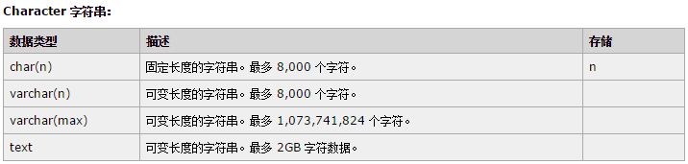
第3讲：SQL语言基础
第三节：数据类型

Slide 7
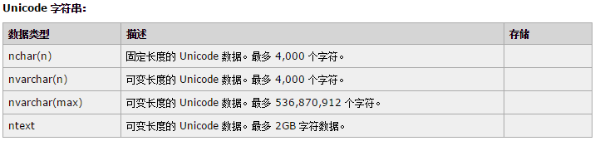
第3讲：SQL语言基础
第三节：数据类型

Slide 8
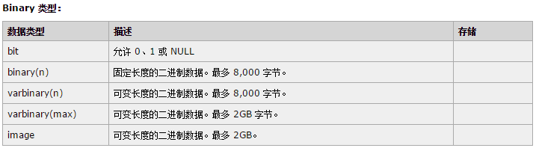
第3讲：SQL语言基础
第三节：数据类型

Slide 9
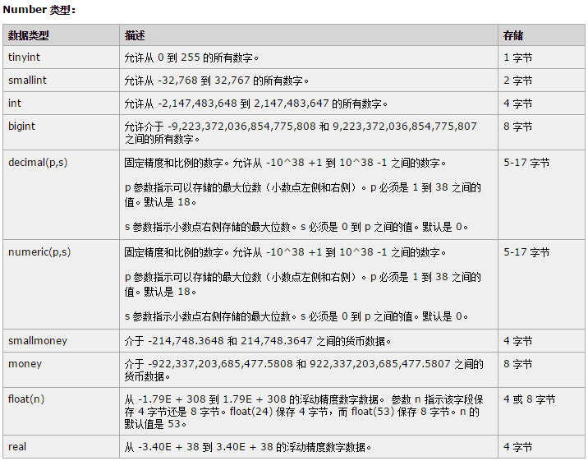
第3讲：SQL语言基础
第三节：数据类型

Slide 10
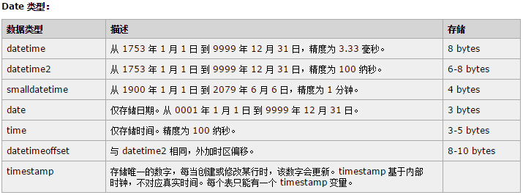
第3讲：SQL语言基础
第三节：数据类型

Slide 11
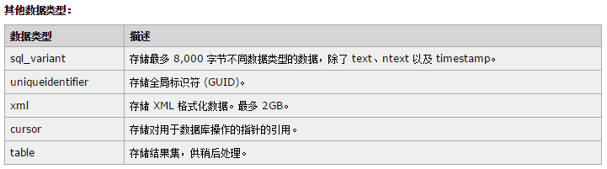
第3讲：SQL语言基础
第三节：数据类型

Slide 12
第3讲：SQL语言基础
第四节：常用函数
1：日期和时间函数
GETDATE()函数
定义和用法
GETDATE()函数从SQL Server返回当前的时间和日期。
语法
GETDATE()

Slide 13
第3讲：SQL语言基础
第四节：常用函数
1：日期和时间函数
DATEPART()函数
定义和用法
DATEPART()函数用于返回日期/时间的单独部分，比如年、月、日、小时、分钟等。
语法
DATEPART(datepart, date)
date参数是合法的日期表达式；
deatpart的参数可以是下列值；

Slide 14
第3讲：SQL语言基础
第四节：常用函数
1：日期和时间函数
DATENAME()函数
定义和用法
DATENAME()函数用于返回指定日期的指定日期部分的字符串。
语法
DATENAME(datepart, date)
date参数是合法的日期表达式；
deatpart的参数可以是下列值；

Slide 15
第3讲：SQL语言基础
第四节：常用函数
1：日期和时间函数
DATEADD()函数
定义和用法
DATEADD()函数在日期中添加或减去指定的时间间隔。
语法
DATEADD(datepart, number, date)
date参数是合法的日期表达式；
number是希望添加的间隔数，对于未来的时间，此数是正数，对于过去的时间，此数是负数；
datepart参数可以是下列值；

Slide 16
第3讲：SQL语言基础
第四节：常用函数
1：日期和时间函数
DATEDIFF()函数
定义和用法
DATEDIFF()函数返回两个日期之间的差值。
语法
DATEDIFF(datepart, startdate, enddate)
startdate和enddate参数是合法的日期表达式；
datepart参数可以是下列值；

Slide 17
第3讲：SQL语言基础
第四节：常用函数
1：日期和时间函数
CONVERT()函数
定义和用法
CONVERT()函数是把日期转换为新数据类型的通用函数。
语法
CONVERT(data_type(length), data_to_be_converted, style)
data_type(length)规定目标数据类型（带有可选的长度）；
data_to_be_converted含有需要转换的值;
style规定日期/时间的输出格式，可以是下列值；

Slide 18
第3讲：SQL语言基础
第四节：常用函数
1：日期和时间函数
YEAR()函数
定义和用法
YEAR()函数返回指定日期中的年份的整数。
语法
YEAR(date)
date参数是合法的日期表达式

Slide 19
第3讲：SQL语言基础
第四节：常用函数
1：日期和时间函数
MONTH()函数
定义和用法
MONTH()函数返回指定日期中的月份的整数。
语法
MONTH(date)
date参数是合法的日期表达式

Slide 20
第3讲：SQL语言基础
第四节：常用函数
1：日期和时间函数
DAY()函数
定义和用法
DAY()函数返回指定日期中的天的整数。
语法
DAY(date)
date参数是合法的日期表达式

Slide 21
第3讲：SQL语言基础
第四节：常用函数
2：字符串函数
CHARINDEX()函数
定义和用法
CHARINDEX()函数返回字符或者字符串在另一个字符串中的起始位置。
语法
CHARINDEX(expression1, expression2[, start_location])
expression1是要到expression2中寻找的字符或字符串；
start_location是CHARINDEX函数开始在expression2中寻找expression1的位置；

Slide 22
第3讲：SQL语言基础
第四节：常用函数
2：字符串函数
LEFT()函数
定义和用法
LEFT()函数返回从字符串左边开始指定个数的字符。
语法
LEFT(character_expression, integer_expression)
character_expression字符或二进制数据的表达式；
integer_expression指定character_expression将返回的字符数，如果integer_expression为负，则将返回错误；

Slide 23
第3讲：SQL语言基础
第四节：常用函数
2：字符串函数
RIGHT()函数
定义和用法
RIGHT()函数返回字符串中从右边开始指定个数的字符。
语法
RIGHT(character_expression, integer_expression)
character_expression字符或二进制数据的表达式；
integer_expression指定character_expression将返回的字符数，如果integer_expression为负，则将返回错误；

Slide 24
第3讲：SQL语言基础
第四节：常用函数
2：字符串函数
LEN()函数
定义和用法
LEN()函数返回返回指定字符串表达式的字符数，其中不包含尾随空格。
语法
LEN(string_expression)
string_expression为字符串表达式；

Slide 25
第3讲：SQL语言基础
第四节：常用函数
2：字符串函数
LOWER()函数
定义和用法
LOWER()函数将大写字符数据转换为小写字符数据后返回字符表达式。
语法
LOWER(character_expression)
character_expression为字符或二进制数据的表达式；

Slide 26
第3讲：SQL语言基础
第四节：常用函数
2：字符串函数
UPPER()函数
定义和用法
UPPER()函数返回小写字符数据转换为大写的字符表达式。
语法
UPPER(character_expression)
character_expression为字符或二进制数据的表达式；

Slide 27
第3讲：SQL语言基础
第四节：常用函数
2：字符串函数
LTRIM()函数
定义和用法
LTRIM()函数返回删除了前导空格之后的字符表达式。
语法
LTRIM(character_expression)
character_expression为字符或二进制数据的表达式；

Slide 28
第3讲：SQL语言基础
第四节：常用函数
2：字符串函数
RTRIM()函数
定义和用法
RTRIM()函数截断所有尾随空格后返回一个字符串。
语法
RTRIM(character_expression)
character_expression为字符或二进制数据的表达式；

Slide 29
第3讲：SQL语言基础
第四节：常用函数
2：字符串函数
REPLACE()函数
定义和用法
REPLACE()函数用另一个字符串值替换出现的所有指定字符串值。
语法
REPLACE(string_expression, string_pattern, string_replacement)
string_expression是要搜索的字符串表达式；
string_pattern是要查找的子字符串；
string_replacemnet是替换字符串；

Slide 30
第3讲：SQL语言基础
第四节：常用函数
2：字符串函数
REVERSE()函数
定义和用法
REVERSE()函数返回字符串值的逆序。
语法
REVERSE(string_expression)
string_expression是字符串或二进制数据类型的表达式；

Slide 31
第3讲：SQL语言基础
第四节：常用函数
2：字符串函数
SUBSTRING()函数
定义和用法
SUBSTRING()函数返回字符串表达式的一部分。
语法
SUBSTRING(string_expression, start, length)
string_expression是字符串或二进制数据类型的表达式；
start指定返回字符串的起始位置的整数；
length指定要返回的字符个数，如果length是负数，会生成错误并终止语句；

Slide 32
第3讲：SQL语言基础
第四节：常用函数
3：数学函数
ABS()函数
定义和用法
ABS()函数返回指定数值表达式的绝对值。
语法
ABS(numeric_expression)
numeric_expression是数值类型表达式；

Slide 33
第3讲：SQL语言基础
第四节：常用函数
3：数学函数
CEILING()函数
定义和用法
CEILING()函数返回大于或等于指定数值表达式的最小整数。
语法
CEILING(numeric_expression)
numeric_expression是数值类型表达式；

Slide 34
第3讲：SQL语言基础
第四节：常用函数
3：数学函数
FLOOR()函数
定义和用法
FLOOR()函数返回小于或等于指定数值表达式的最大整数。
语法
FLOOR(numeric_expression)
numeric_expression是数值类型表达式；

Slide 35
第3讲：SQL语言基础
第四节：常用函数
3：数学函数
PI()函数
定义和用法
PI()函数返回PI的常量值。
语法
PI()

Slide 36
第3讲：SQL语言基础
第四节：常用函数
3：数学函数
RAND()函数
定义和用法
RAND()函数返回一个介于0到1（不包括0和1）之间的伪随机float值。
语法
RAND([seed])
seed提供种子值的整数表达式，对于指定的种子值，返回的结果始终相同；

Slide 37
第3讲：SQL语言基础
第四节：常用函数
3：数学函数
POWER()函数
定义和用法
POWER()函数返回指定表达式的指定幂的值。
语法
POWER(float_expression, y)
float_expression是float类型的表达式；
y是对float_expression进行幂运算的幂值；

Slide 38
第3讲：SQL语言基础
第四节：常用函数
3：数学函数
SQRT()函数
定义和用法
SQRT()函数返回指定浮点值的平方根。
语法
SQRT(float_expression)
float_expression是float类型的表达式；

Slide 39
第3讲：SQL语言基础
第四节：常用函数
3：数学函数
SQUARE()函数
定义和用法
SQUARE()函数返回指定浮点值的平方。
语法
SQUARE(float_expression)
float_expression是float类型的表达式；

Slide 40
第3讲：SQL语言基础
第四节：常用函数
4：聚合函数
AVG()函数
定义和用法
AVG()函数返回组中各值的平均值，忽略其中的NULL值。
语法
AVG(expression)
expression是数值类型的列；

Slide 41
第3讲：SQL语言基础
第四节：常用函数
4：聚合函数
COUNT()函数
定义和用法
COUNT()函数返回组中的项数，忽略其中的NULL值。
语法
COUNT(expression)
expression为任何类型的列；

Slide 42
第3讲：SQL语言基础
第四节：常用函数
4：聚合函数
SUM()函数
定义和用法
SUM()函数返回组中所有值的和，忽略其中的NULL值。
语法
SUM(expression)
expression为数值类型列；

Slide 43
第3讲：SQL语言基础
第四节：常用函数
4：聚合函数
MAX()函数
定义和用法
MAX()函数返回组中的最大值，忽略其中的NULL值。
语法
MAX(expression)
expression为数值类型列；

Slide 44
第3讲：SQL语言基础
第四节：常用函数
4：聚合函数
MIN()函数
定义和用法
MIN()函数返回组中的最小值，忽略其中的NULL值。
语法
MIN(expression)
expression为数值类型列；

Slide 45

谢谢！

